Slide 1

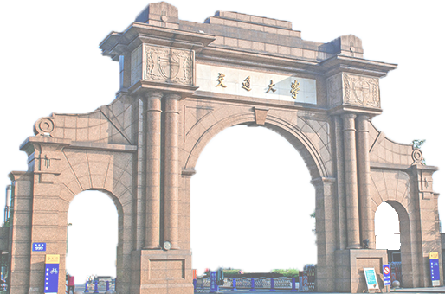
网络工程与设计
Network Engineering & Design
计算机与人工智能学院 朱石磊

Slide 2
第3章 网络结构设计
3.1 点对点传输网络
3.2 广播传输网络
3.3 网络设计模型【重点】
3.4 网络结构分析【重点】
Notes:
按照网络传输技术分类，共有两种类型：点对点式网络，广播式网络，

Slide 3

3.1 点对点传输网络
Notes:
3
点对点传输网络是数据以点到点的方式在计算机或通信设备中传输。星型网、环形网采用这种传输方式。点对点技术有许多应用。共享包含各种格式音频，视频，数据等的文件是非常普遍的，实时数据（如IP电话通信、Anychat音视频）也可以使用P2P技术来传送。

Slide 4
3.1 点对点传输网络
3.1.1 点对点传输特征
网络通信方式：
  点对点
  点对多点(广播)
主机以点对点方式连接；
主机通过单独的链路进行数据传输；
两个节点之间可能会有多条单独的链路。
Notes:
打电话也是点对点通信的，通信只在两部电话机线路间进行，其他线路上的用户是听不到的。点对点传输网络是由许多互相连接的节点构成的，在每对机器之间都有一条专用的通信信道，也就是说这两台主机是独占通信线路的，如各种拨号网络就是这样的。因此在点对点传输网络中，不存在信道共享与复用的情况。

Slide 5
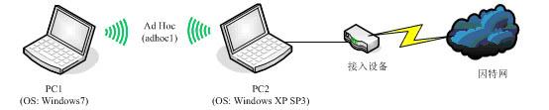
3.1 点对点传输网络
点对点网络结构：
  点对点形、链路形、环形、网状形等
点对点网络主要用于城域网和广域网。
端到端传输模式
  端到端是指跨越多个中间节点的逻辑链路。

Slide 6
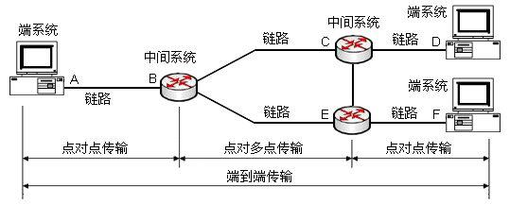
3.1 点对点传输网络
点对点传输示意图
Notes:
端对端通信(End-to-End，简称E2E)是一种端到端的通信方式，在这种通信方式下，数据从发送端经过网络中的各路节点到达接收端。端对端通信要求通信的两端具有足够的计算和存储能力，可以自行处理网络通信过程中的各种问题，比如数据的分包、传输、丢失和重传等。端对端通信适用于大规模网络中的数据传输，如互联网中的文件下载和视频流传输。

Slide 7
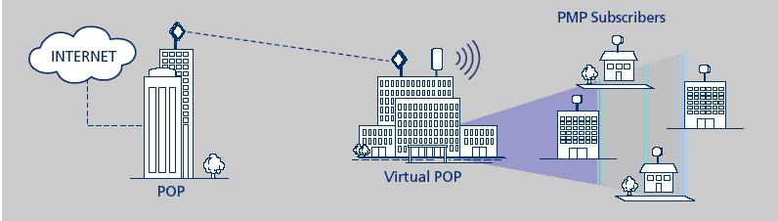
3.1 点对点传输网络
点对点优点：
  网络性能不会随数据流量加大而降低。
点对点缺点：
  网络中任意两个节点通信时，如果它们之间的中间节点较多，就需要经过多跳后才能到达，这加大了网络传输时延。
Notes:
是一种去中心化的通信模式，指两个或者多个节点之间直接进行通信，无需经过中间节点的转发。在点对点通信中，每个节点都能够扮演发送者和接收者的角色，即使某个节点离线，其他节点仍能直接与离线节点通信。点对点通信适用于小规模、低带宽、需要数据保密的场景，如局域网中的文件共享和即时通讯。

Slide 8
3.1 点对点传输网络
广播式传输是所有节点共享一条信道。
  广播传输广泛用于局域网通信。
广播式网络拓扑结构：
  星形网、总线网、蜂窝网等。
广播传输优点：
  一个网段内，两个节点间的通信只需要2跳
广播传输缺点：
  网络流量很大时，容易导致网络性能下降。
Notes:
以太网就是典型的广播式传输网络，其所使用的就是各种以太网Ethernet协议。环形拓扑结枸的令牌环网络和总线型拓扑结构的令牌总线网络也是广播式传输网络，因为在这两种拓扑结构网络个是存在公共传输通道的，这条公共传输通道就是那条总线。不仅环形、总线型拓扑结构的网络可以是广播式网络，其他的像星型、树形、网状拓扑结构的美国服务器网络都可以是广播式传输网络，因为这些网络中都存在公共信道。各种无线网络、卫星传播网络也都是广播式传输网络的，因为它们的传输信道都是公用的。

Slide 9
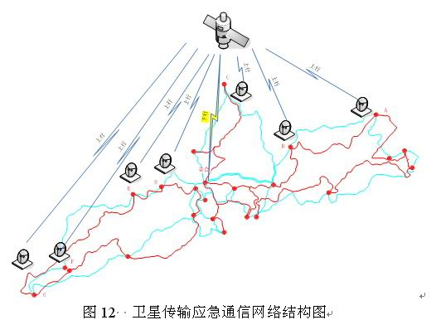
3.1 点对点传输网络
[案例] 卫星通信广播网络

Slide 10

3.1 点对点传输网络
广播网络没有用于广域网的原因：
  主机协调通信需要占用大量的通信资源；
  主机长距离通信会带来较大的信号延迟；
  长距离高带宽的信道非常昂贵。

Slide 11
3.1 点对点传输网络
各种拓扑结构的分类与工作方式
网络类型 | 拓扑结构类型 | 主要应用 | 网络扩展 | 可靠性 | 投资
点对点 | 链 路 形 | MAN、WAN | 中等 | 低 | 低
 | 环 形 | MAN、WAN | 困难 | 高 | 高
 | 网 状 形 | MAN、WAN | 困难 | 高 | 高
广播 | 总 线 形 | LAN | 中等 | 低 | 低
 | 星 形 | LAN | 容易 | 高 | 低
 | 蜂 窝 形 | WLAN | 容易 | 高 | 高

Slide 12
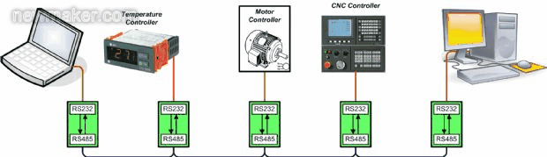
3.1 点对点传输网络
3.1.2 链路网络结构
链路形网络由点对点串联而成。
  链路网与总线网结构相同，工作原理不同。
链路网与总线网的区别：
  总线网络采用广播方式进行数据传输；
  而链路形网络采用点对点方式进行信号传输。

Slide 13
3.1 点对点传输网络
链路形网络拓扑结构简单，易于布线，节省传输介质(一般为光缆)，用于主干传输链路。
链路结构网络有：SDH（同步数字体系）、DWDM（密集型光波复用）等。
点对点可看作是链路形网的一种特殊情况。

Slide 14
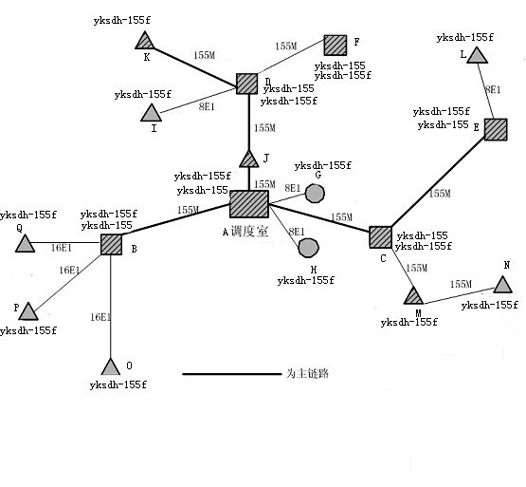
3.1 点对点传输网络
[案例] 链路形网络应用

Slide 15
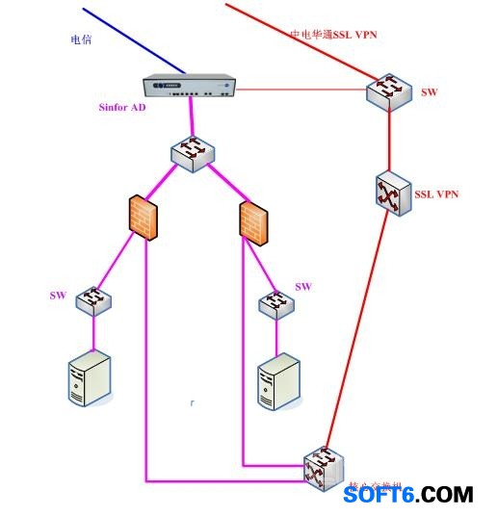
3.1 点对点传输网络
链路形结构的优点
  设备无关性。
  独立性。
  安全性。
  非中心化。
链路形结构的缺点
  连接较多。
  时延较大。

Slide 16
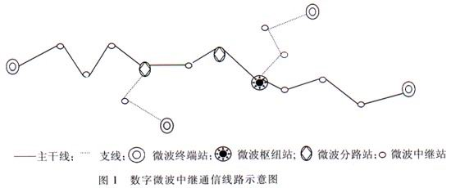
3.1 点对点传输网络
[案例] 链路形网络应用

Slide 17
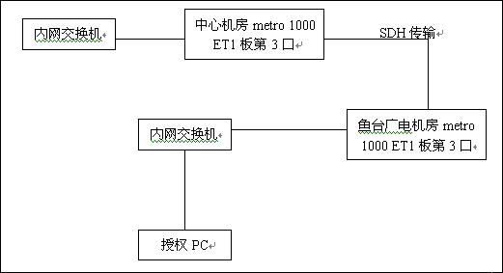
3.1 点对点传输网络
[案例] 链路形网络应用

Slide 18

3.1 点对点传输网络
3.1.3 环形网络结构
环网在首尾相接的闭合环中进行通信。
环网结构有：
  单环
  多环
  环相切
  环内切
  环相交
  环相连等

Slide 19
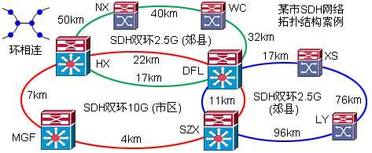
3.1 点对点传输网络
SDH环网结构应用

Slide 20
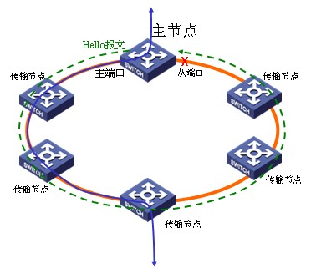
3.1 点对点传输网络
已经淘汰的环网：
  Token Ring（令牌环）
  FDDI
目前使用的环网：
  SDH（同步数字系列）
  DWDM（密集波分复用）
  RPR（弹性分组环路）

Slide 21
3.1 点对点传输网络
环网特点
  每个节点都与两个相临的节点相连，因而是一种点对点通信模式。
环网信号单向传输，如果N+1节点需要将数据发送到N节点，要绕环网络一周才能到达N节点。
环网在节点过多时会产生较大的信号时延。

Slide 22
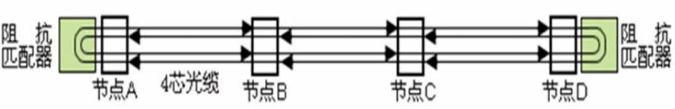
3.1 点对点传输网络
在工程实施中，往往在环的两端实现环封闭。因此环网在物理上呈总线形状，逻辑上仍然是环型结构。
工程中双环网络拓扑结构

Slide 23
3.1 点对点传输网络
双环网络的自愈功能
  单环网络中，如果环网中某一节点断开，环上所有节点的通信就会终止。
  环网采用双环或多环结构。
  在SDH环网正常工作时，外环（数据通路）传输数据，内环（保护通路）作为备用环路。当环路发生故障时，信号会自动从外环切换到内环，这种功能称为环网的“自愈”功能。

Slide 24
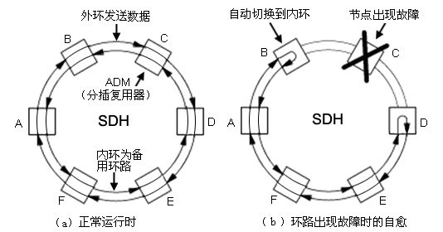
3.1 点对点传输网络
双环网络的自愈功能

Slide 25
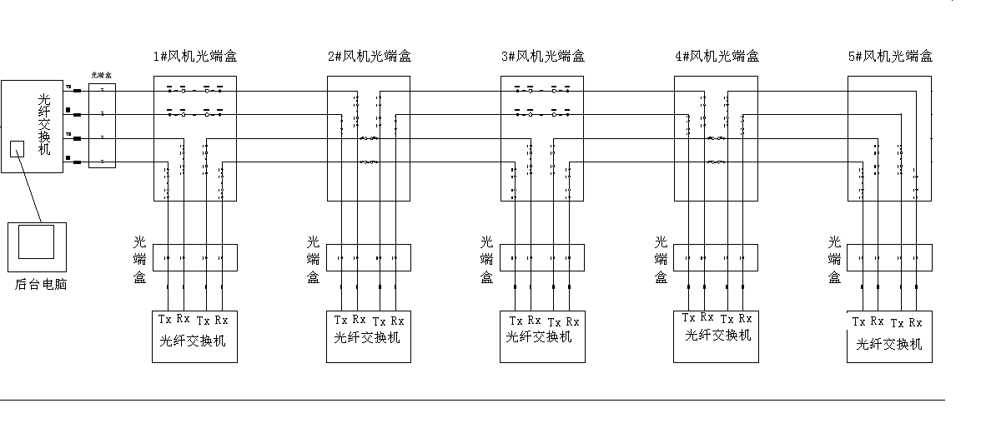
3.1 点对点传输网络
双环网络的自愈功能

Slide 26
3.1 点对点传输网络
环网络的优点：
  不需要集中设备(如交换机)，消除了对中心系统的依赖性；
  信号沿环单向传输，传输时延固定；
  所需光缆较少，适宜于长距离传输；
  各个节点负载较为均衡；
  双环或多环网络具有自愈功能；
  可实现动态路由；
  路径选择简单，不容易发生地址冲突等问题。

Slide 27
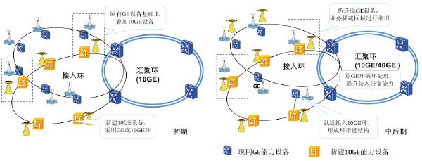
3.1 点对点传输网络
环形网络拓扑结构的缺点：
  不适用于多用户接入；
  增加节点时，会导致路由跳数增加；
  难以进行故障诊断；
  结构发生变化时，需要重新配置整个环网；
  投资成本较高。

Slide 28
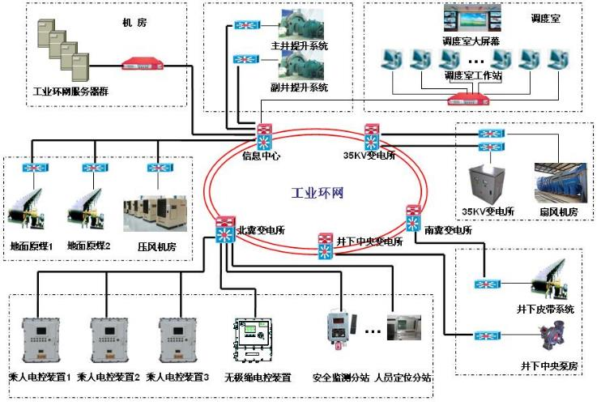
3.1 点对点传输网络
环形网络应用案例：

Slide 29
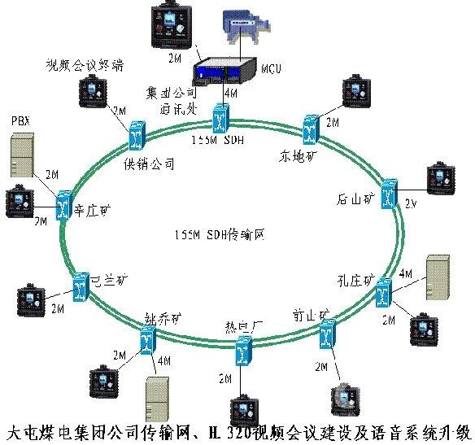
3.1 点对点传输网络
环网络应用案例

Slide 30
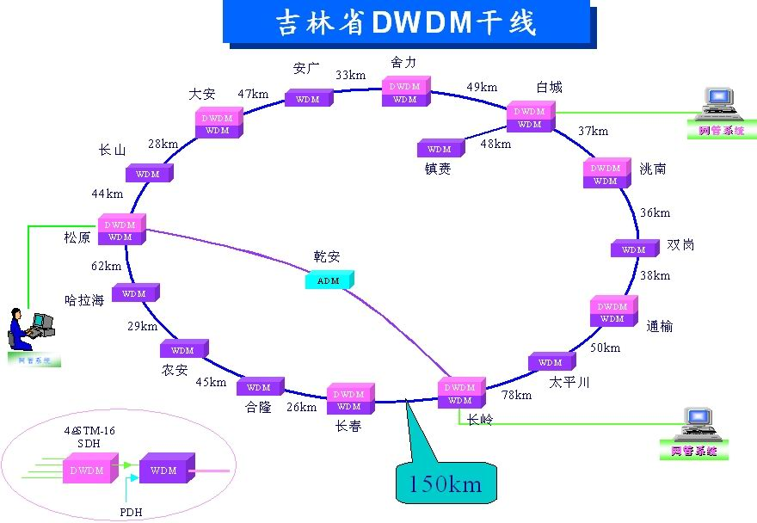
[案例P42] 环网结构
Notes:
DWDM密集波分复用系统

Slide 31
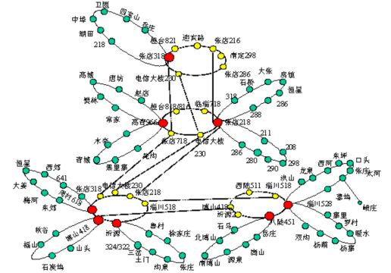
3.1 点对点类型网络拓扑结构
[案例] SDH环网应用
[案例P42] 环网结构

Slide 32
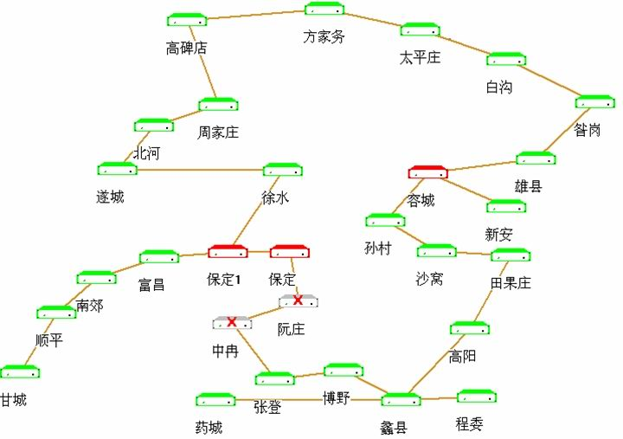
3.1 点对点类型网络拓扑结构
[案例P42] 环网结构
[案例] SDH环网应用

Slide 33
3.1 点对点传输网络
3.1.4 网状网络结构
网状形拓扑结构采用点对点通信方式。
  网络中任何两个节点之间有链路连接，通信过程中不需要信号转接。
网状形结构类型：
  半网状形结构
  全网状形结构
网状结构一般用于城域网和广域网中

Slide 34
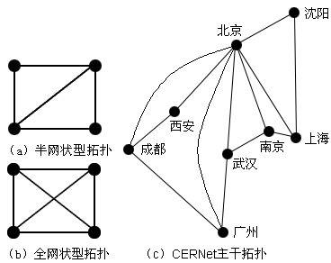
3.1 点对点传输网络
网状形拓扑结构

Slide 35
3.1 点对点传输网络
网状形结构的优点：
  每个节点之间有直达链路，信号传输快；
  通信节点不需要汇接交换功能，提高网络性能；
  存在冗余链路，网络可靠性高。
网状形结构的缺点：
  线路多，总长度大，基本建设和维护费用很大；
  在通信量不大的情况下，线路利用率很低。

Slide 36
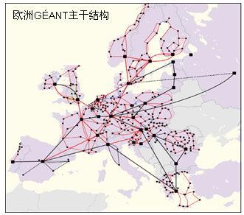
3.1 点对点类型网络拓扑结构
[案例] 欧洲GEANT网络的网状形结构
[案例P44] 欧洲GEANT网络的网状形结构

Slide 37
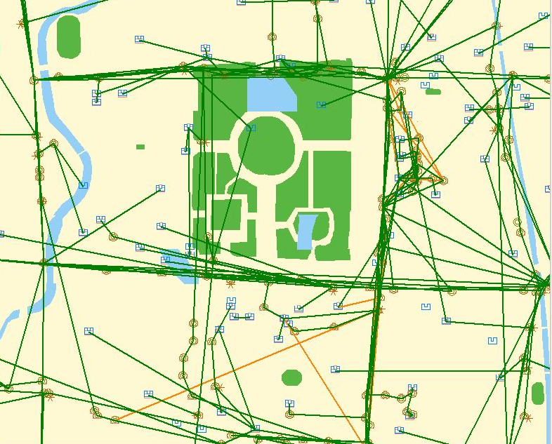
3.1 点对点类型网络拓扑结构
[案例] 城域网光纤链路的网状结构
[案例] 城域网光纤链路的网状结构

Slide 38
3.2 广播传输网络
Notes:
38
在网络中只有一个单一的通信信道，由这个网络中所有的主机所共享。
即多个计算机连接到一条通信线路上的不同分支点上，任意一个节点所发出的报文分组被其他所有节点接受。

Slide 39
3.2 广播传输网络
3.2.1 广播传输特征
广播传输工作原理
  广播网络有一个信道，网络上所有节点共享这个信道。数据包广播传输时，网络中所有节点都会接收到数据包。各个节点一旦收到数据包，就对这个数据包进行检查，看是否发送给本节点，如果是则接收，否则丢弃这个数据包。
广播网络类型有：
  星形网络，总线形网络，蜂窝形网络等。

Slide 40
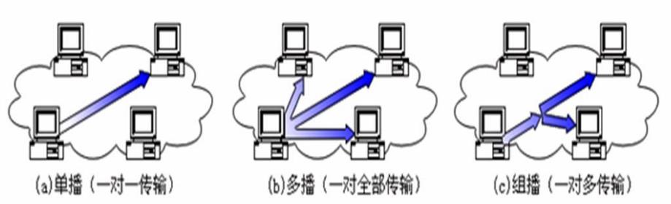
3.2 广播传输网络
广播网络信号传输方式
  单播
  多播
  组播。

Slide 41
3.2 广播传输网络
冲突域
  冲突域的大小会影响到网络的性能。
  交换机、路由器等设备可以隔离冲突域。
广播域
  广播会占用大量网络资源，影响网络带。
  大量无用的广播包会形成广播风暴。
  可以用路由器来分割广播域。
  可采用VLAN划分缩小广播域的范围。

Slide 42
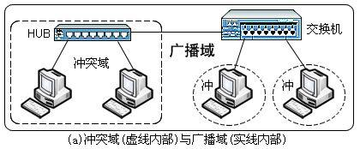
3.2 广播传输网络
冲突域和广播域

Slide 43
3.2 广播传输网络
[案例] 交换机的冲突域和广播域
交换机
广播域
冲突域

Slide 44
3.2 广播传输网络
[案例] 局域网中的广播域
广播域
L2
L2
广播
报文
L2
L2
L2

Slide 45
3.2 广播传输网络
大量无用的广播数据包会形成广播风暴，在网络设计中应尽量减小广播域的大小。
产生广播风暴的原因：
  主机查找服务器
  大量主机广播查找服务器地址
  网络环路
  网卡故障
  网络病毒
  黑客软件和视频软件使用

Slide 46
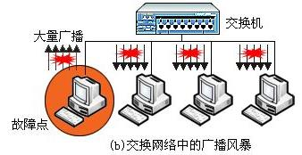
3.2 广播传输网络
网络中的广播风暴

Slide 47
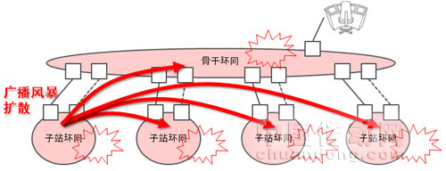
3.2 广播传输网络
网络中的广播风暴

Slide 48
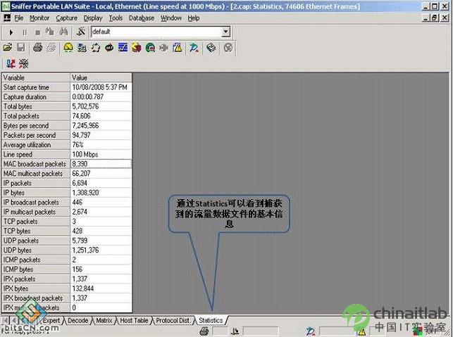
3.2 广播传输网络
网络中的广播风暴分析
  利用Statisfics软件捕获网络流量

Slide 49
3.2 广播传输网络
网络中的广播风暴分析
  利用Statisfics捕获流量，得到如下信息：
    链路带宽（捕获端口）：100Mbps
    利用率：70%
    捕获总字节数：5.702.576
    捕获总数据包数：74.606
    每秒钟数据包数：94.797
    MAC广播包数：8.390
    MAC组播包数：66.207
    可见交换机流量很大，利用率很高；
    几乎所有数据包都是MAC层的广播包和组播包。
    显然网络出现了广播风暴。

Slide 50
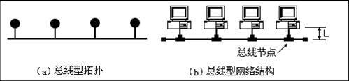
3.2 广播传输网络
3.2.2 星形网络结构
1、总线网络结构
  用一条链路作为公共传输信道，所有节点都通过相应接口连接在总线上。
总线网络协议有IEEE 802.3定义的10BASE-2，10BASE-5，由于传输速率太低，目前已经淘汰。

Slide 51
3.2 广播传输网络
总线结构优点
  不需要其他互联设备，组网费用低；
  扩展网络时，只需要添加一个网络接头。
总线结构缺点
  主机增多时，会引起网络性能下降；
  总线出现故障时，将导致整个网络中断。

Slide 52
3.2 广播传输网络
2、星形网络结构
每个节点都有一条单独的链路与中心节点相连，所有数据都要通过中心节点进行交换。
星形网络采用广播传输技术，中心节点设备通常采用交换机。
星形以太网在物理上呈星形结构，但逻辑上仍然是总线形拓扑结构。

Slide 53
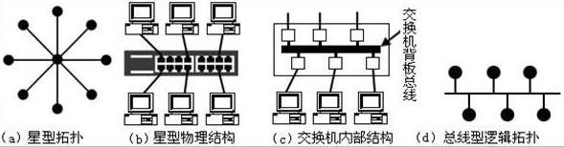
3.2 广播传输网络
星形网络结构

Slide 54
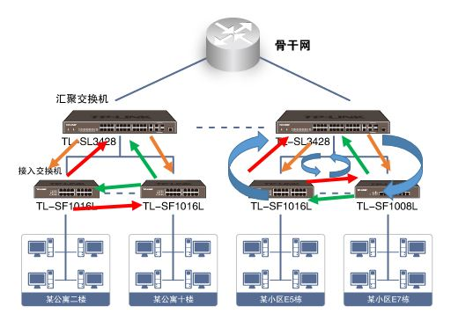
3.2 广播传输网络
星形结构优点：
  网络结构简单，建设和维护费用少。
  通信节点一般采用交换机，提高了链路利用率。
  一个节点出现故障不会影响其它节点的连接。
星形结构缺点：
  可靠性低。
  中心节点负担重。
  使用线缆较多。

Slide 55
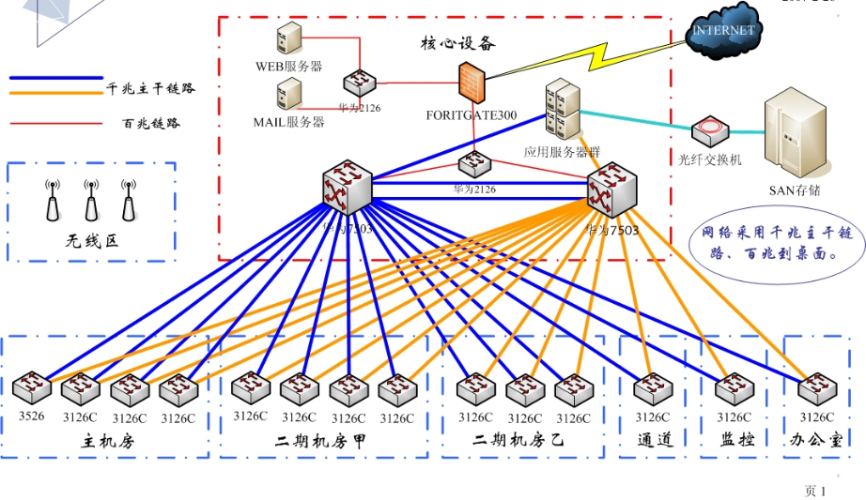
3.2 广播传输网络
[案例] 星形网络结构

Slide 56
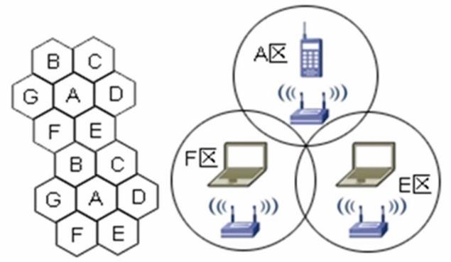
3.2 广播传输网络
3.2.3 蜂窝网络结构
主要用于无线通信网络。
蜂窝大小与基站或AP发射功率有关。
蜂窝工程表示
蜂窝实际结构

Slide 57

3.2 广播传输网络
蜂窝结构采用频率复用技术进行扩容
蜂窝结构优点：
  网络建设时间短
  网络易于扩展
蜂窝结构缺点：
  信号很容易受到环境或人为的干扰
  传输速率较低，投资成本较高

Slide 58
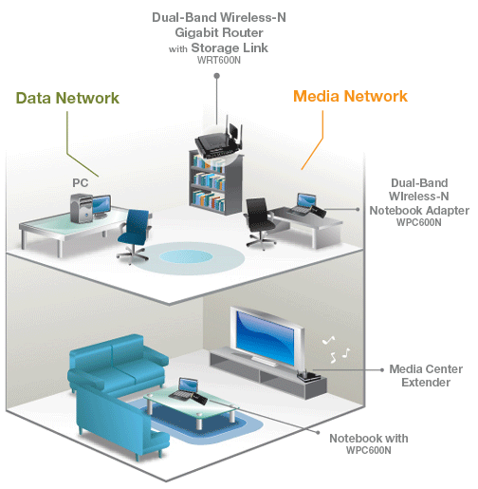
3.2 广播传输网络
[案例] 家庭无线网络

Slide 59
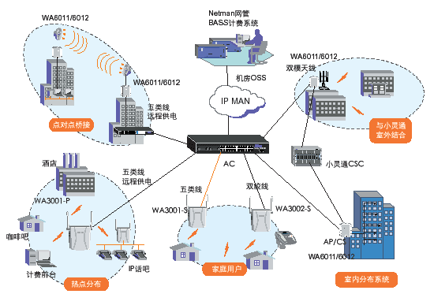
3.2 广播传输网络
[案例] 城域无线网络结构

Slide 60
3.2 广播传输网络
3.2.4 混合网络结构
混合结构理论上可以是各种结构的组合。
  主要出现在城域网和广域网中。
局域网中的混合结构
  由交换机连接构成的树形结构（星形+星形）
  由交换机与路由器连接构成的树形结构（星形+点对点）。
混合形结构的顶层节点负荷较重。

Slide 61
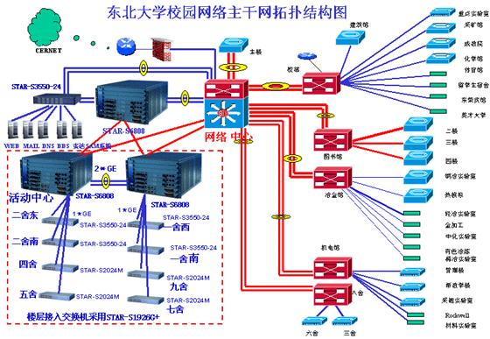
3.2 广播传输网络
大学校园网结构

Slide 62
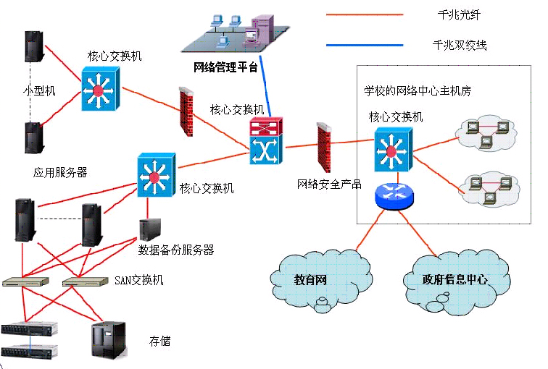
3.2 广播传输网络
[案例] 大学校园网结构

Slide 63
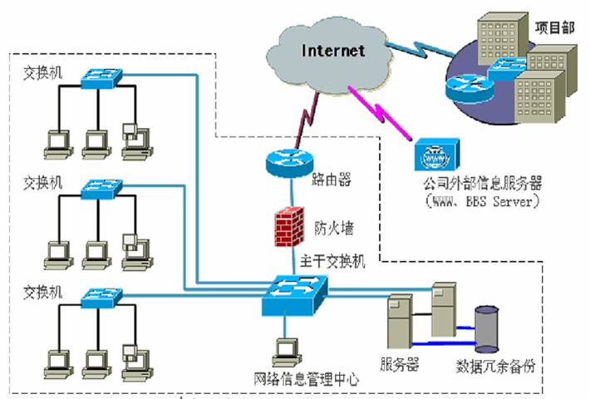
3.2 广播类型网络拓扑结构
网络
[案例] 企业局域网混合形结构

Slide 64
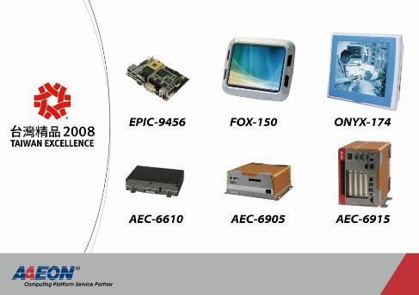
3.3 网络设计模型
Notes:
64
教学讨论：
（1）
（2）
（3）

Slide 65
3.3 网络设计模型
3.3.1 层次化模型
网络规模的不断扩大，产生了以下问题：
  园区局域网主机数达到了数千台；
  有限带宽和无限需求的矛盾越来越突出；
  网络之间的互连变得更加复杂；
  网络安全问题变得严重；
  局域网技术正逐步应用到城域网中。

Slide 66
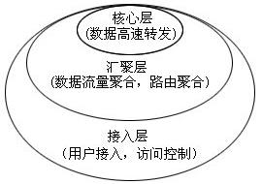
3.3 网络设计模型
Cisco等公司提出了层次化网络设计的概念。
层次化模型分为：
  核心层
  汇聚层
  接入层

Slide 67
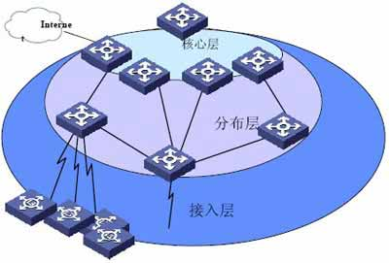
3.3 网络设计模型
各个层次的功能：
  核心层提供核心节点之间的高速数据转发。
  汇聚层主要负责路由聚合，收敛数据流量。
  接入层为用户提供网络访问和管理功能。

Slide 68
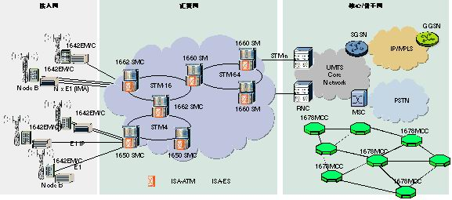
3.3 网络设计模型
[案例] 层次化网络设计案例

Slide 69
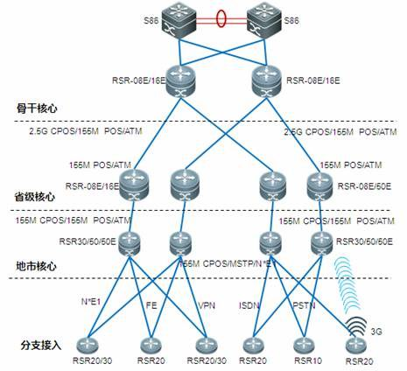
3.3 网络设计模型
[案例] 层次化网络设计案例

Slide 70
3.3 网络设计模型
层次化设计的优点：
  降低了网络设计的复杂性；
  更容易处理广播风暴、信号循环等问题；
  升级任意层次的网络不会对其他层次造成影响；
  降低了设备配置的复杂性；
  网络故障易于定位；
  网络更容易管理。

Slide 71
3.3 网络设计模型
层次化设计的缺点：
  不适用于结构简单的小型局域网。
  核心层设备或链路失效时，会导致整个网络遭到严重破坏。
  分层设计中往往采用设备冗余、路由冗余等设计方法，这会导致网络复杂性的增加。

Slide 72
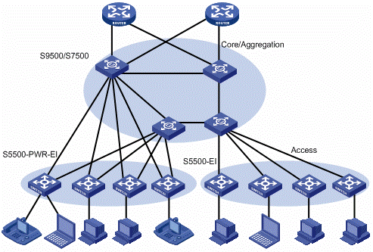
3.3 网络设计模型
3.3.1 接入层设计
1．接入层设计目标
为最终用户提供访问网络的能力。
接入层设计注意问题：
  适度超前
  分期实施
  简化设计
  安全隔离

Slide 73
3.3 网络设计模型
2．接入层网络结构设计
  （1）局域网接入层一般采用星形网络结构。
  （2）接入层一般不采用冗余链路。
  （3）接入层一般不提供路由功能。
  （4）要求设备具有良好的扩展性。
  （5）用户集中环境交换机提供堆叠功能。
  （6）防止网络信号循环。

Slide 74
3.3 网络设计模型
3．接入层功能设计
交换机端口密度是否满足用户需求；
交换机上行链路采用光口还是电口；
交换机端口是否为今后的扩展保留了冗余端口；
交换机是否支持链路聚合；
接入层往往采用固定式2层交换机。

Slide 75
3.3 网络设计模型
4．接入层性能设计
利用VLAN划分等技术隔离网络广播风暴。
交换机上行端口的传输速率应当比下行端口高出1个数量级。
交换机之间的距离小于100m时，可以采用双绞线相连；如果交换机之间相距较远，可以采用光电收发器进行信号转换和传输。

Slide 76
3.3 网络设计模型
5．接入层安全设计
可以将每个端口划分为一个独立的VLAN分组，这样就可以控制各个用户终端之间的互访，从而保证每个用户数据的安全。
接入层交换机应能提供端口MAC地址绑定；端口静态MAC地址过滤；任意端口屏蔽等功能，以确保网络运行安全。

Slide 77
3.3 网络设计模型
6．接入层可靠性设计
接入层设备大多放置在楼道中，因此设备应该对恶劣环境有良好的抵抗力。
建筑物的设备间空间有限，因此网络设备的尺寸也是一个不可忽略的问题。
室外设备应设置在地理位置较稳定的区域，不易受以后基建工程建设的影响，同时尽量避开外部电磁干扰、高温、腐蚀和易燃易爆区的影响。

Slide 78
3.3 网络设计模型
7．接入层网络管理设计
接入点一般距网络中心较远，而且节点分散，数量众多，接入设备良好的可管理性将大大降低网络运营成本。因此可以选用可网管的交换机。
接入层网络管理还必须解决不同厂商设备组网下的网络管理问题。

Slide 79
3.3 网络设计模型
3.3.2 汇聚层设计
汇聚层主要功能
  链路聚合
  减少接入层与核心层之间的链路数。
  流量聚合
  将接入层低速链路转发到核心层。
  路由聚合
  减少核心层路由器中路由表的大小。
  主干链路管理
  流量控制、负载均衡、QoS保证。

Slide 80
3.3 网络设计模型
  广播域划分
  进行VLAN划分，定义广播域范围。
  VLAN路由
  在汇聚层进行路由处理。
  隔离变化
  隔离接入层结构变化对核心层的影响。

Slide 81
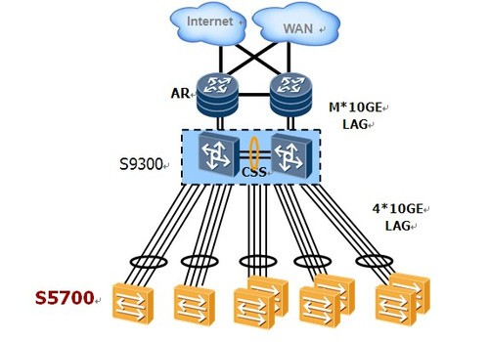
3.3 网络设计模型
汇聚层链路汇聚
  汇聚层将大量低速流量汇聚后，发送到核心层，以实现链路的收敛，提高网络传输效率。

Slide 82
3.3 网络设计模型
汇聚层交换机选择
  大多选用3层交换机。
  在汇聚层采用3层交换机，可以减轻核心层交换机的路由压力，有效地进行路由流量的均衡。
  对突发流量大，控制要求高，需要QoS支持的应用，可选择高性能多层交换机。
  汇聚层选择2层交换机时，核心层交换机的路由压力会增加。
  园区网设计中，一般采用电口交换机设备。
  城域网汇聚层，由于网络流量大，传输距离远，一般采用全光口交换机。

Slide 83
3.3 网络设计模型
3.3.3 核心层设计
核心层网络结构设计
  单中心结构常用于小规模局域网设计
  优点：结构简单，投资少，适用于网络流量不大，可靠性要求不高的局域网。
  缺点：这种结构将服务子网集中在核心层，这会导致核心层负载重，可靠性差。当核心层出现故障时，容易导致网络瘫痪。

Slide 84
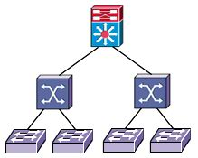
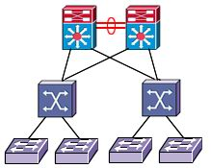
3.3 网络设计模型
  双中心结构常用于园区网设计
  优点：网络结构较为简单，实现了设备冗余和链路冗余，这提高了网络的可靠性，也可以很好地进行网络负载均衡。
[图P53]
单中心结构
[图P53]
双中心结构

Slide 85
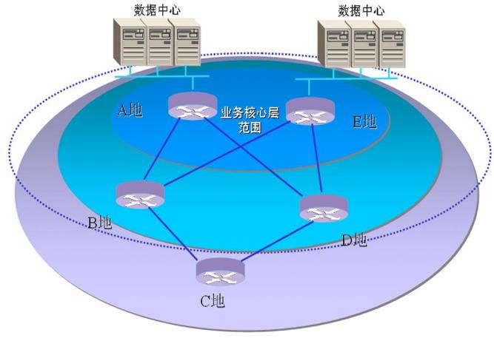
3.3 网络设计模型
[案例] 双中心网络结构

Slide 86
3.3 网络设计模型
核心层性能设计策略
  采用高带宽网络技术。
  禁止采用任何降低核心层设备处理能力，或增加数据包交换延迟的方法。
  任何形式的策略必须在核心层外执行，如数据包的过滤和复杂的QoS处理等。
  一般采用高性能的多层模块化交换机。

Slide 87
3.3 网络设计模型
核心层路由设计策略
  尽量减少核心层路由器配置的复杂程度
  使用路由器分组优化特性
  不应使用默认路径来到达内部主机
  可采用默认路径来到达外部主机
  可利用路由聚合来减少核心层路由表的大小。

Slide 88
3.4 网络结构分析
Notes:
88
教学讨论：
（1）
（2）
（3）

Slide 89
3.4 网络结构分析
3.4.1 服务子网结构设计
局域网服务类型：
  通用服务
  DNS、Web、FTP、E-mail等；
  应用服务
  OA（办公自动化）、MIS（管理信息系统）、CAD（计算机辅助设计）等。
服务子网在网络的层次对网络性能影响很大。

Slide 90
3.4 网络结构分析
集中式服务设计模型
  所有服务子网设计在网络核心层，服务器机群集中安置在网络中心机房。
  优点：网络结构简单，便于管理；
  缺点：增加核心层负荷，增加网络链路流量，网络可靠性不好。

Slide 91
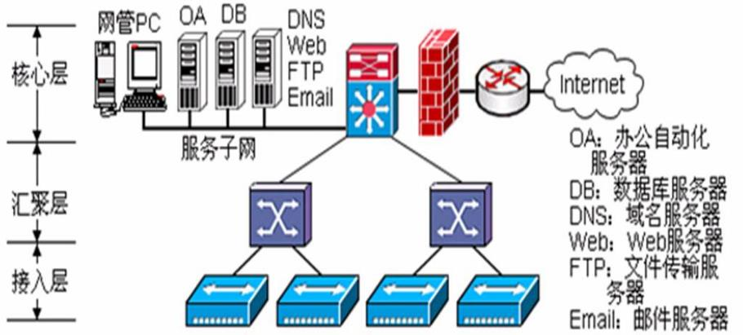
3.4 网络结构分析
集中式服务设计模型
服务集中
在核心层

Slide 92
3.4 网络结构分析
分布式服务设计模型
  网络服务集中，应用服务分散。
  优点：网络流量分担合理，核心层压力小。
  缺点：网络管理工作量大，设备利用率不高。
设计原则：
  网络服务集中，应用服务分散

Slide 93

[P55] 分布式服务设计模型
网络服务
在核心层
服务分布
在汇聚层
服务分布
在接入层

Slide 94
3.4 网络结构分析
3.4.2 网络结构扩展设计
扩展性要求
  网络扩容时，不需要进行重大的改进设计。
接入能力扩展
  将原交换机更换为高端口密度的交换机；
  增加交换机数量；
  模块化交换机可以增加端口适配卡。

Slide 95
3.4 网络结构分析
处理能力扩展
  更换交换处理模块；
  总线结构交换机，可以更换交换引擎；
  固定式交换机只能更换更高性能的交换机；
  增加交换机数量后，再进行负载均衡配置。
网络带宽扩展
  采用支持IEEE 802.3ad标准的交换机，将多条链路绑定在一起来增加带宽(链路聚合)。
  更换上连端口速率更快的交换机。

Slide 96
3.4 网络结构分析
网络平滑扩展
  网络扩展升级时，不要对现存的网络有影响。这要求网络在扩展中具有平滑升级的特性。
  网络扩展需要保护原有设备的投资，不造成投资浪费。
  集群技术是解决网络扩展的一种良好方法。

Slide 97

3.4 网络结构分析
3.4.3 IPv4网络升级方法
IPv6与IPv4的网络协议不兼容
从IPv4升级到IPv6将是一个漫长的过程。

Slide 98

3.4 网络结构分析
双协议栈技术
  网络设备同时支持IPv4和IPv6两个协议
  缺点：增加网络复杂性，导致成本增加。

Slide 99

3.4 网络结构分析
隧道技术
  将A协议数据包封装在B协议数据包中传输。
    例：将IPv6数据包封装在IPv4数据包中；
    例：将IPv4数据包封装在IPv6数据包中；
  缺点：增加网络处理时间，处理效率不高。

Slide 100

3.4 网络结构分析
利用隧道技术进行数据包封装

Slide 101

3.4 网络结构分析
其他技术
  专用软件或硬件进行IPv4与IPv6协议的转换；
  报头转换；
  应用层代理等。

Slide 102

3.4 网络结构分析
补充：ISATAP技术是一种IPv6过渡机制。
网络工程与设计
主讲：窦军
第102页 共111页

Slide 103

3.4 服务子网和网络扩展设计
IPv4升级到IPv6的技术比较
双
栈
IPv4升级到IPv6的技术比较
隧
道
技
术

Slide 104

3.4 网络结构分析
IPv4升级到IPv6的技术比较(续表)
翻
译
技
术

Slide 105

3.4 网络结构分析
3.4.4 网络设计案例分析
网络层次不清晰的设计案例分析
  某校园网络结构图如图所示。

Slide 106
3.4 网络结构分析
网络设计存在以下问题
  结构设计不合理，交换机级联太深。
  交换机配置存在问题。
  设计方案中网络结构划分不明确。

Slide 107

3.4 网络结构分析
网络核心层过于复杂的案例分析

Slide 108

3.4 网络结构分析
[案例] 网络核心过于复杂案例

Slide 109
课程作业与讨论
讨论：
  网络拓扑结构与哪些网络技术相关，举例说明。
  【本章结束】
网络工程与设计
主讲：窦军
第109页 共111页

Slide 110
作业3
习题3.1
习题3.2
习题3.3
习题3.4
习题3.5
习题3.6
习题3.7

Slide 111


